Slide 1
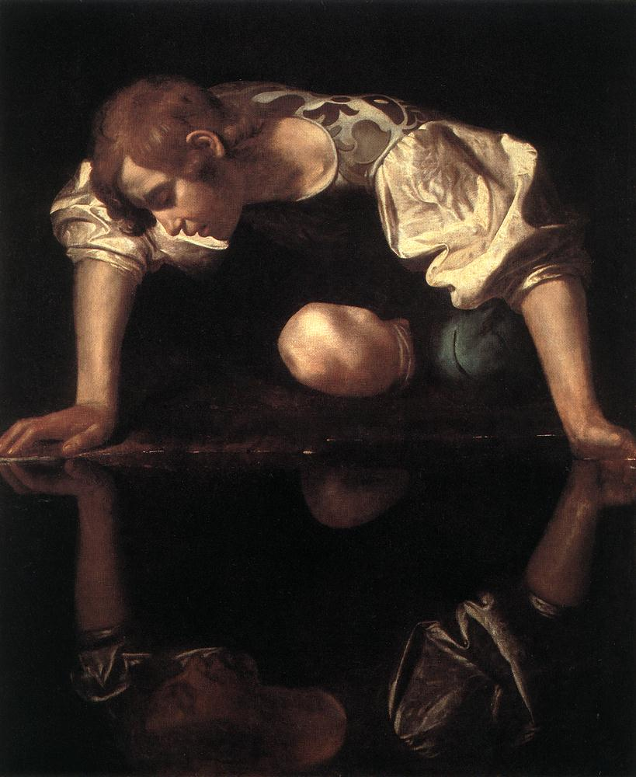
Divák je v obraze

Slide 2
Navrhovatel a rozhodčí Americká krása (American Beauty, 1999)
http://www.youtube.com/watch?v=gHxi-HSgNPc
viděné navrhovatel médium rozhodčí obraz
označované
věc, událost autor, umělec věc, událost divák mluvčí zpráva, znak adresát
mentální obraz
kulturní vzorce
archetypy
předpojmové struktury, báze

Slide 3
Pojem: obraz
Zpodobnění, představa (image, Bildung)
Vizuální reprezentace (visual representation)
Zobrazení (picture, Bild)
Nápodoba (mimesis)
Výtvor (Bild), dílo, work (of art)

Slide 4
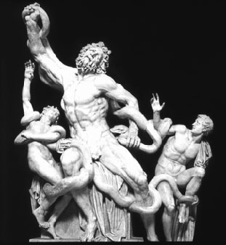
Laokoón (Laocoön) kol. pol. 1.stol. – 20. léta př. n. l. kol. 1850
Mimesis
Ikonografie
Ikonologie
Estetika
Archetyp

Slide 6
Miniatura z Vatikánského kodexu, 4. stol.

Slide 7
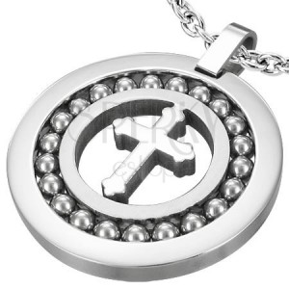
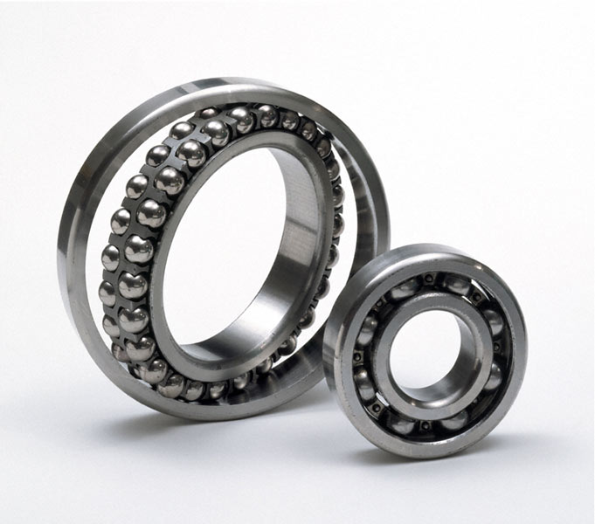
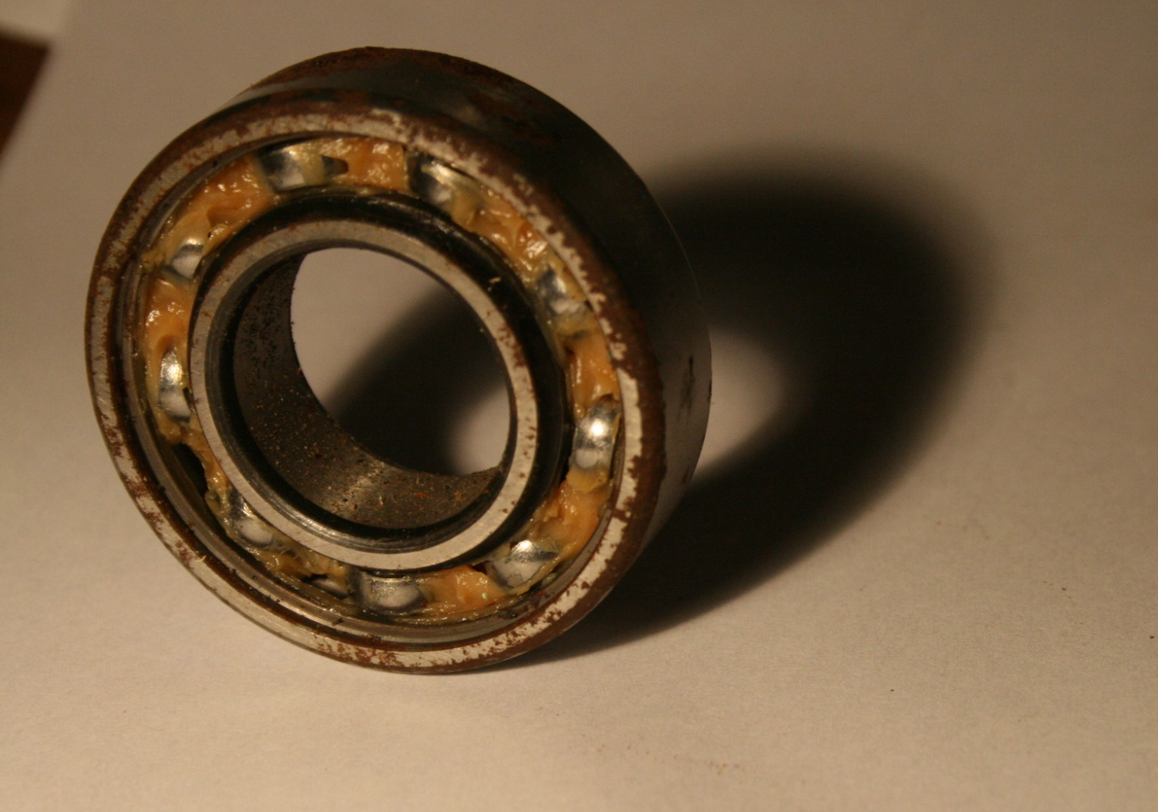
Moderní plastika: kuličkové ložisko jako ostenze nové krásy
Praha 1923 – výstava Devětsilu:
„Bazar moderního umění“

Slide 8
Příběh Evoluce
Jan Spěváček, Zárodky, z cyklu Evoluce (2005-2009)

Slide 9
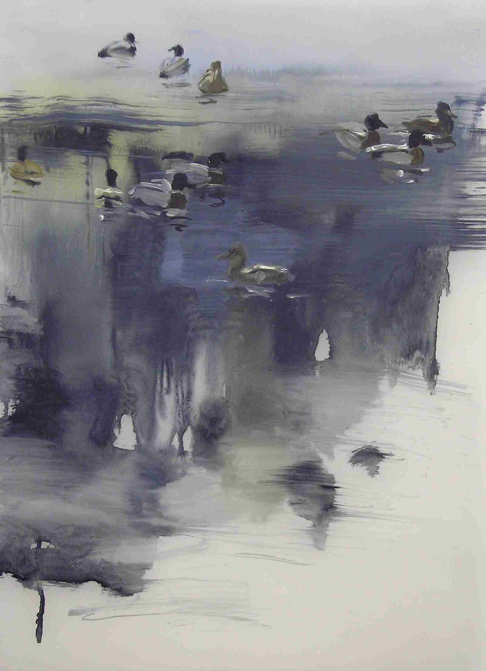
Kačeny a kachní sněm

Slide 10
Mise

Slide 11
Falešnice

Slide 12
Svoboda

Slide 13
Evoluce

Slide 14
Bublanina

Slide 15
Červení

Slide 16
Orion

